Slide 1
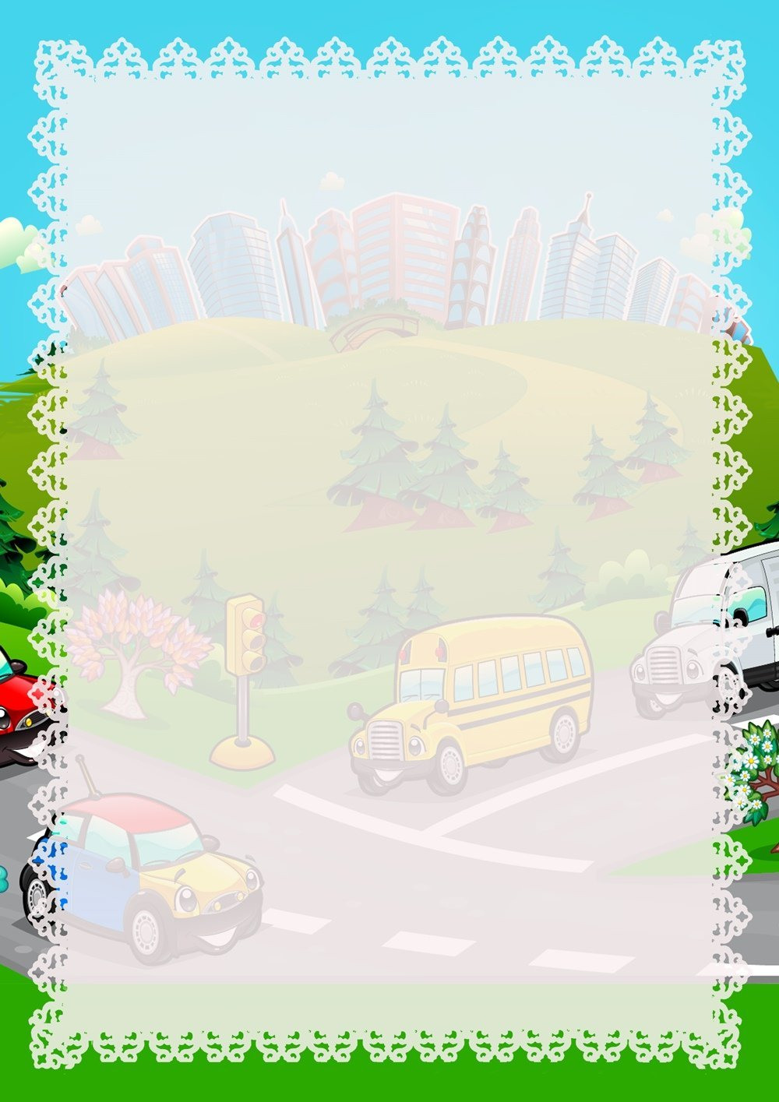
муниципальное бюджетное дошкольное образовательное учреждение
«Детский сад №3 г.Лениногорска» муниципального образования
«Лениногорский муниципальный район» Республики Татарстан
Методические разработки по БДД
Информационная ежемесячная газета для родителей и детей
«Дорожный калейдоскоп»
Разработала: Ахметова Дильфуза Азимжановна,
воспитатель, первая квалификационная категория

Slide 2


Slide 3

Информационная
ежемесячная газета №1
для родителей и детей.
Наш девиз
"Кто знает правила движения, тому почет и уважение"
«Безопасные Пути»
"Вместе к безопасным дорогам: Родительский гид по правилам ПДД"
Дорогие родители, вы — первые учителя важных жизненных навыков для ваших детей. Навигация по дорогам — один из ключевых навыков, который необходимо освоить с раннего возраста. В этом выпуске мы собрали для вас полезные советы и информацию о том, как сделать дорожное обучение интересным и безопасным для ваших детей. --- Дети дошкольного возраста не знают об опасностях, которые их подстегают на городских улицах и дорогах, поэтому мы -педагоги и вы - родители обязательно должны напоминать эти самые правила ребенку. ---- Вы не знаете, как об этом рассказать ребенку? Для этого мы решила выпустить ежемесячную газету под названием «Безопасные Пути», в которой буду знакомить вас с играми, литературой, разными поделками и давать вам темы для бесед и наблюдений с детьми и многое другое ….
Познакомьте детей со следующими правилами пешеходов и пассажиров:
- Пешеходам разрешается ходить только по тротуарам.
- Идти следует по правой стороне тротуара.
- Пешеходы переходят дорогу шагом в местах, где имеются указатели перехода.
- При двустороннем движении смотрят вначале налево, а дойдя до середины направо.
- Пассажиры ожидают транспорт на остановке.
- Пассажиры с детьми могут входить в транспорт с передней площадке.
- В транспорте должен вести себя спокойно, чтобы не мешать остальным пассажирам.
- В местах, где есть пешеходные тоннели, пешеходы должны пользоваться только ими.
- Переходить улицу на перекрестках следует в границах полосы соединяющей конец одного тротуара с началом другого.

Slide 4


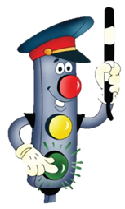
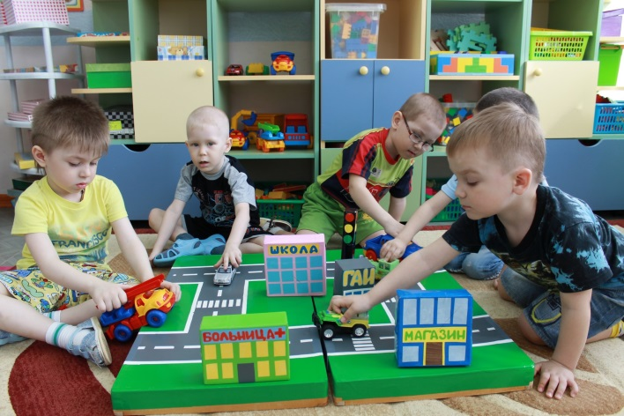
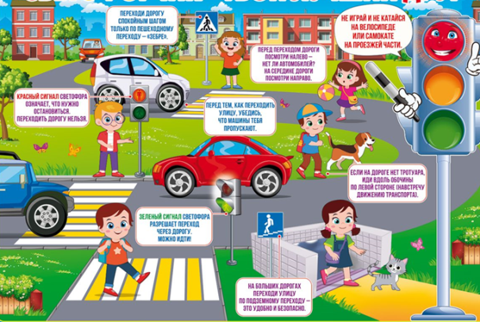
Для родителей:
«Маленький пешеход: с чего начать?»
1 Какие базовые правила безопасности стоит внедрить с самого начала.
2. Обучение детей правильному переходу через дорогу.
Учимся? Играем!
---- Для детей проще всего познавать мир через игру. Так воспользуйтесь этой особенностью детской психологии и проиграйте с малышом все возможные ситуации, с которыми он может столкнуться на дороге. ---- Для этого педагоги советуют использовать наглядные пособия, которые очень просто сделать самостоятельно.
Полученную теоретическую информацию ребенок должен закрепить практическими занятиями.
Самыми лучшими практическими занятиями станут пешие прогулки по самым оживленным маршрутам вашего города. Выбирайте ту дорогу, где находится большое количество пешеходных переходов и перекрестков, как регулируемых, так и нерегулируемых.
-- -Обсуждайте все увиденное и вместе принимайте решения, касающиеся переходов улиц и прочих нюансов правил дорожного движения.
Что почитать ребенку о ПДД
Советуем почитать стихи о Правилах дорожного движения таких известных поэтов: Михаил Слуцкий, Алексей Северный, Николай Сорокин «Очень шумный перекресток» и другие.

Slide 5
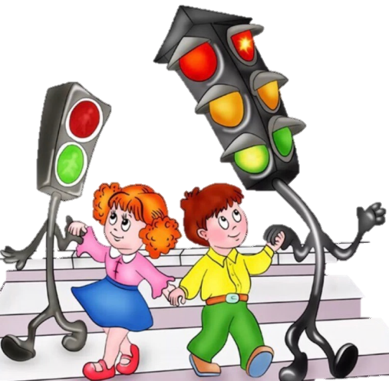
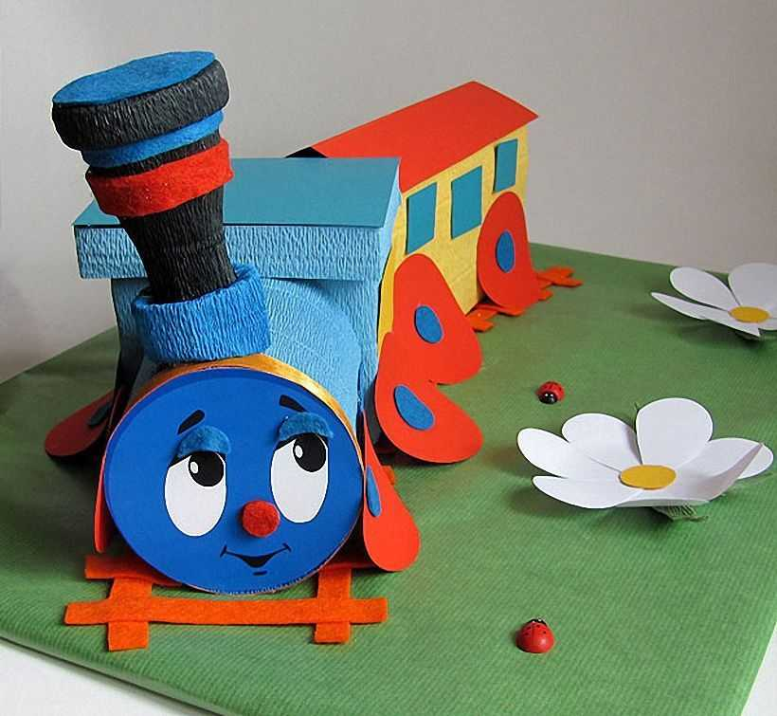

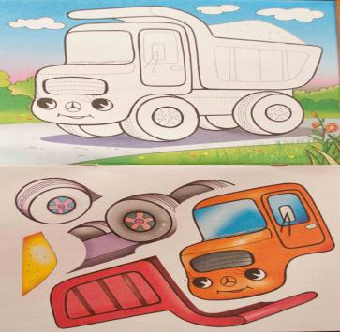
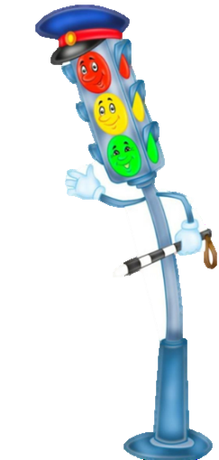
Детский уголок:
"Путеводитель маленького пешехода"
Внимание !
КОНКУРС
1 Раскраски и задания, чтобы дети могли учиться правилам ПДД играючи. 2 Загадки о дорожной безопасности.
Творим
вместе с детьми
Аппликация «Грузовик»
Уважаемые родители! Предложите детям поиграть:
Вырежете детали и наклейте на картинку.
Предложите ребенку обвести картинку по точкам
Пусть ребенок раскрасит грузовик
«Транспорт из бросового материала»
Предлагаем вам поучаствовать совместно с детьми в конкурсе на лучшую поделку из бросового материала
на тему «Транспорт».
Загадка
Чтоб тебя я повез,
Мне не нужен овес.
Накорми меня бензином,
На копытца дай резину,
И тогда, поднявши пыль,
Побежит... {автомобиль).

Slide 6
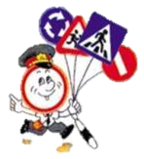

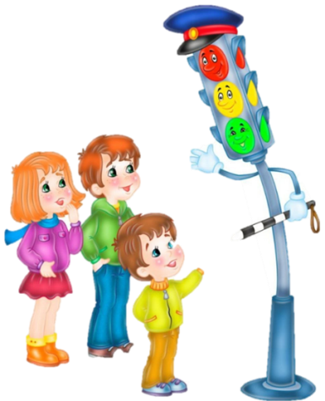

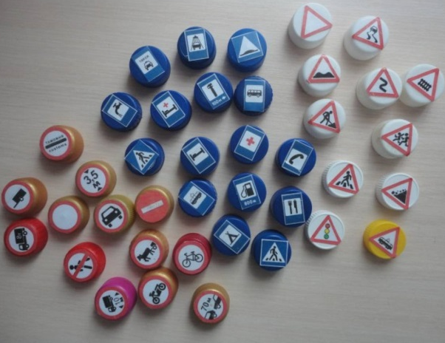
Изучаем дорожные знаки?
Знак "Дети":
Посреди дороги дети,
Мы всегда за них в ответе.
Чтоб не плакал их родитель,
Будь внимательней, водитель!
Настольная игра с элементами ПДД (по карточкам)
«Дорожное лото»
Предлагаю поиграть в «Дорожное лото»! Игра несложная, но очень занимательная. Она поможет не только весело провести время, но и вспомнить о правилах дорожного движения.
Эту игру можно изготовить самостоятельно. Можно взять бочонки от готового лото, но я использовала вместо них обыкновенные крышки от пластиковых бутылок. Сверху наклеиваем распечатанные или даже просто нарисованные дорожные знаки.
Дидактическая игра
«Светофор»
Цель: Закрепление умения
действовать в соответствии с сигналами Светофора. Закрепление знания цвета - красный, желтый, зеленый .Изучение ПДД
Отзывы и предложения
Уважаемые родители и дети!
По всем интересующим вопросам, с отзывами и предложениями просим обращаться к воспитателям группы .

Slide 7
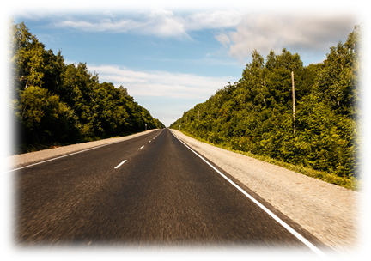

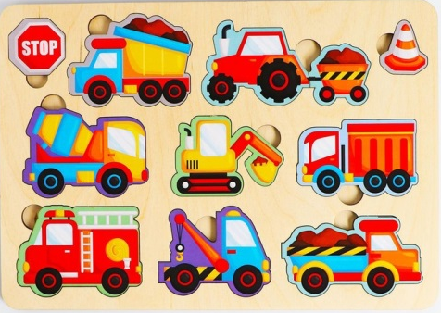
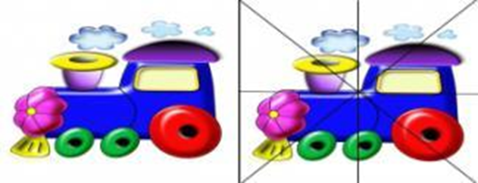
Информационная ежемесячная газета №2
для родителей и детей.
Наш девиз
"Кто знает правила движения, тому почет и уважение"
«Поговорим о ПДД»
Игры для закрепления
знаний детей о ПДД?
Знакомим вас с новой настольной игрой
о ПДД для закрепления знаний ребенка
«Доска Сегена -транспорт». Играйте в нее вместе с ребенком! Развитие мелкой моторики, внимания, памяти, знакомить детей с видами транспорта
Уважаемые родители!
Мы хотим Вам напомнить, что мокрая дорога опаснее сухой потому, что у всех транспортных средств удлиняется остановочный путь. Выходя на проезжую часть, будь особенно внимателен!
Топ – топ, топает малыш
Как уже говорилось, прежде всего, обучение должно происходить на личном примере. Сколько бы раз на дню вы не повторили ребенку о том, что переходить дорогу необходимо только по пешеходному переходу и только на зеленый свет светофора, ваши слова не принесут пользы в том случае, если вы сами, словно горный сайгак, скачете на красный сигнал светофора, да еще и в неположенном месте, держа при этом кроху за руку.
Постарайтесь заинтересовать малыша правилами дорожного движения, превратив процесс обучения в увлекательную игру.
Дидактическая игра
«Собери картинку» на тему «Транспорт». Развитие памяти, внимания, воображения, логического мышления, мелкой моторики рук, знакомить детей с видами транспорта

Slide 8


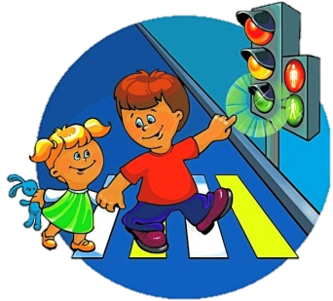
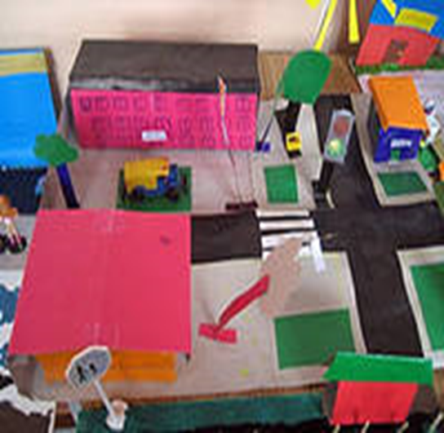
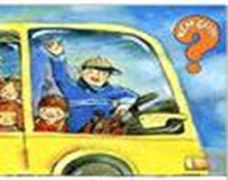
Что почитать ребенку о ПДД ?
"Освежение знаний: вместе с детьми по правилам ПДД"
За безопасность детей на улице. Федяевская В.М.
Энциклопедия для детей. Личная безопасность. / Под ред. В. Володина
Три друга пешехода в любое время года.
Красный свет - твой первый друг -
Если он зажёгся вдруг
Нет тебе дороги.
Жёлтый свет — твой друг второй
Даёт совет толковый:
Стой! Внимание
Жди сигналов новых!
Третий друг тебе мигнул
Своим зелёным светом:
Проходи! Угрозы нет!
При переходе площадей,
Проспектов, улиц и дорог
Советы этих трёх друзей
Прими и выполни их в срок.
Творим
вместе с детьми
Уважаемые родители!
Попробуйте с детьми сделать макет улицы, перекреста, двора из разного бросового материала: коробок, бутылок , цветной бумаги …..А потом предложите детям обыграть любую ситуацию на дороге , таким образом вы закрепите с ним Правила Дорожного движения, научите ребенка быть внимательным на дороге и соблюдать ПДД
Загадки:
На такси, на самосвале,
На пожарной и на "скорой" —
Вы, конечно, их узнали —
Трудятся весь день... {шоферы).

Slide 9

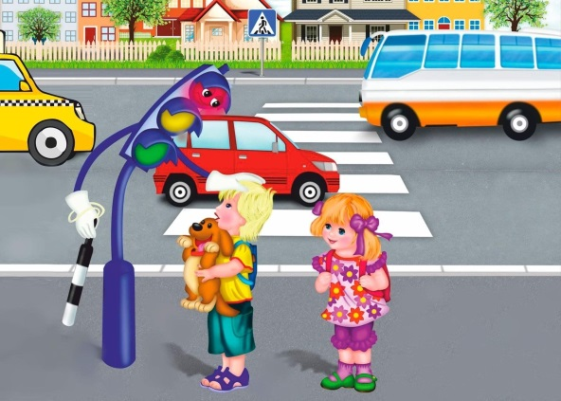

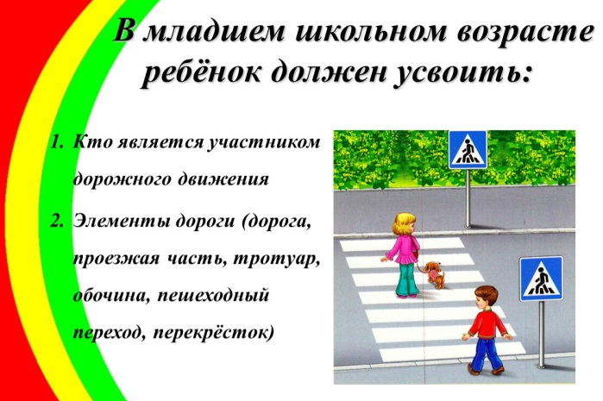
Изучаем дорожные знаки?
Знак "Движение пешеходов запрещено":
Лучше рано, чем поздно
Задумайтесь об этом! Гораздо разумнее, чтобы к тому возрасту, когда ребенок сможет бегать, он уже знал азы безопасного поведения на дорогах. Мы не призываем вас заставлять малыша учить наизусть все правила дорожного движения, однако привить основные навыки правил безопасного поведения на дорогах под силу любому родителю. Причем начинать рассказывать детям о правилах дорожного движения необходимо как можно раньше, еще в то время, когда ребенок находится в коляске.
В дождь и в ясную погоду
Здесь не ходят пешеходы.
Говорит им знак одно:
"Вам ходить запрещено!"
Кто придумал светофор
Первый уличный светофор появился в Лондоне в 1868 году. Придумал его английский инженер Дж. Найт. Прототипом, по всей видимости, послужил железнодорожный светофор, который к тому времени уже достаточно давно применялся для регулирования железнодорожных перевозок. Прежде чем ввести светофор в действие, в газетах Лондона опубликовали подробные правила, из которых люди впервые узнали, что означает зеленый и красный сигналы светофора. Установленный перед зданием английского парламента первый светофор был механическим: цветные сигналы менялись в нем с помощью системы приводных ремней.

Slide 10
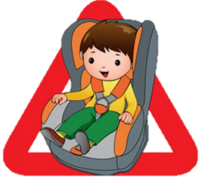

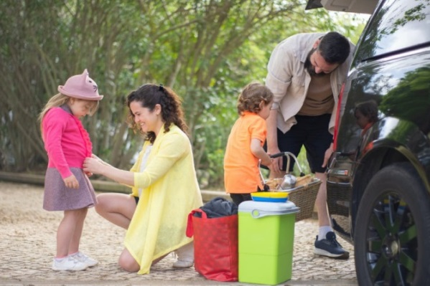
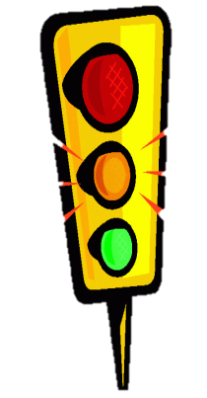
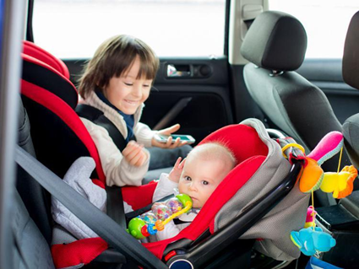


"Семейные выходные на дороге: безопасность и развлечения"
Дорога может быть
Разной… оно может быть
Веселой, интересной и
- самое главное – безопасной.
Что нужно знать родителям, отправляясь в автомобильное путешествие с детьми
Напоминаем об обязательном наличии в автомобиле детского удерживающего устройства (автокресла). При этом важно не просто посадить в него ребенка, но и убедиться, что он надежно зафиксирован. Пятиточечные внутренние ремни безопасности автокресла удерживают надежнее, чем трехточечные. что много
Полезные советы родителям, которые отправляются в путешествие с детьми на автомобиле
Планируя длительную поездку, в первую очередь, нужно оценить степень физической подготовленности ребенка. Хорошо, если он до путешествия много времени проводил в машине. В этом случае, вы будете уверены, что малыш нормально себя чувствует в автокресле, его не укачивает, он не заливается плачем, как только автомобиль трогается с места.

Slide 11

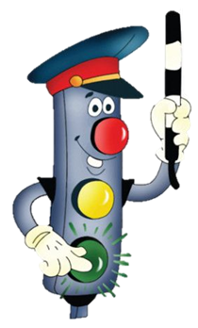
Информационная ежемесячная газета №3
для родителей и детей.
Наш девиз
"Кто знает правила движения, тому почет и уважение"
«Ребёнок и ПДД»
Счастье, здоровье и благополучие
в семье - это миг безопасности
ребенка, которому предшествует
вся наша с вами предыдущая
кропотлива работа.
Беседа с детьми о ПДД
Что должен знать ребенок о ПДД?
В дошкольном возрасте
ребёнок должен усвоить:
Кто является участником дорожного движения;
Элементы дороги (дорога, проезжая часть,
тротуар, обочина, пешеходный переход, перекрёсток);
Транспортные средства (трамвай, автобус, троллейбус, легковой автомобиль, грузовой автомобиль, мотоцикл, велосипед);
Средства регулирования дорожного движения;
Красный, жёлтый и зелёный сигналы светофора;
Правила движения по обочинам и тротуарам;
Правила перехода проезжей части;
Без взрослых выходить на дорогу нельзя;
Правила посадки, поведения и высадки в общественном транспорте
Уважаемые родители!
Побеседуйте с ребенком по-дружески задача этих доверительных бесед - сформировать у ребенка дисциплинированное поведение на улице, познакомить с правилами дорожного движения.
Итогом бесед обязательно должны быть практические упражнения в выполнении изученных правил.
Целевые прогулки
Мы предлагает детям сходить на экскурсию к светофору. Рассказывает детям, что на перекрестке самое оживленное движение: мчатся машины, спешат люди. Именно здесь и стоит светофор. Он регулирует дорожное движение. Все водители и пешеходы должны действовать согласно правилам.

Slide 12

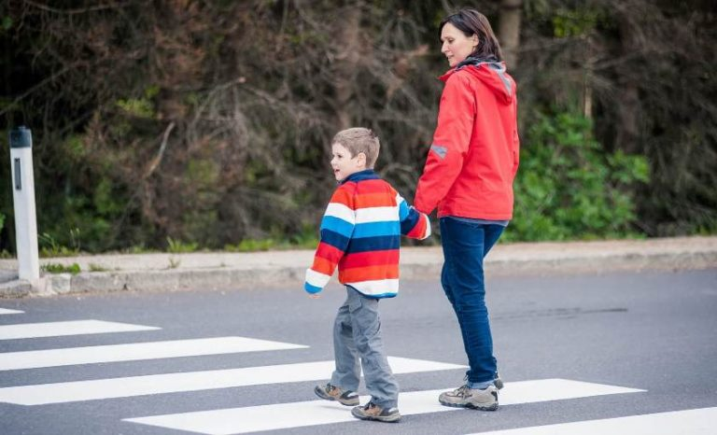
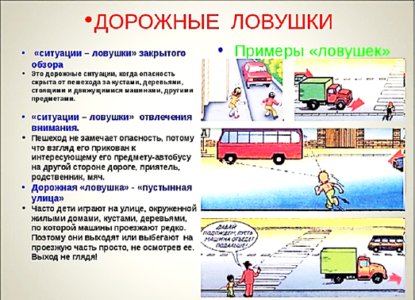
"Экстренные ситуации: как действовать в опасных случаях "
1. Я перехожу дорогу из-за препятствия
Ситуация: на обочине стоит припаркованная машина, ребёнок начинает движение, когда из-за стоящего авто выезжает другое и на большой скорости.
Что делать: чтобы избежать этого, нужно смотреть на ВСЮ полосу перед тем, как идти. Если обзору мешает что-то, выгляните осторожно, при необходимости дайте водителю объехать вас.
  Практические советы для родителей и детей в случае чрезвычайных ситуаций на дороге.
К сожалению, даже если ваш ребёнок (дошкольник или школьник) уже выучил все правила дорожного движения и всегда внимательно следит за своей безопасностью на дороге, это не может защитить его полностью, ведь нарушители были, есть и будут всегда. Поэтому ребёнок может оказаться в опасной ситуации. Заранее расскажите ему о возможных обстоятельствах и проговорите, как действовать в той или иной ситуации.
2. Я остался посреди дороги на красном сигнале светофора
Ситуация: красный свет уже загорелся, а движение ещё не закончено, ребёнок оказался посреди дороги, и машины начали двигаться. Что делать: если такое произошло, нельзя паниковать и бежать, как бы ни было страшно, нужно оставаться на разделительной полосе (один поток машин сзади, второй — спереди). Чтобы избежать этого, лучше изначально дождаться нового зелёного сигнала, удостовериться, что движение начато сразу, как загорелся зелёный, а значит, времени хватит, чтобы перейти.

Slide 13

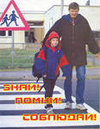
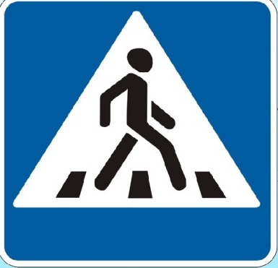
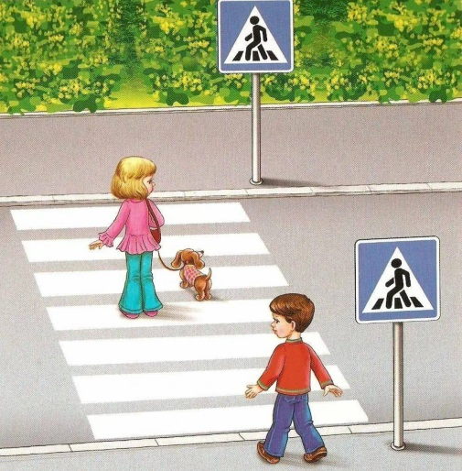

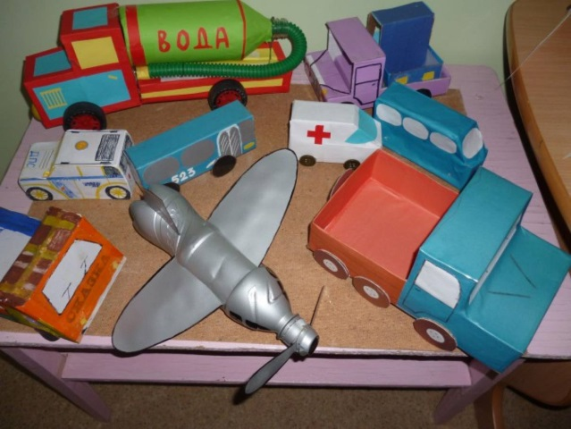


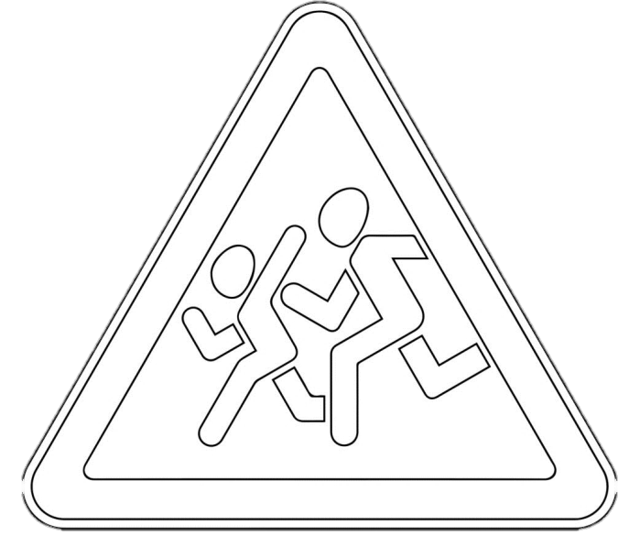

Изучаем дорожные знаки?
Знак "Пешеходный переход"
Здесь наземный переход,
Ходит целый день народ.
Ты, водитель, не грусти,
Пешехода пропусти!
Поздравляем!
Молодцы!
Итоги конкурса
на лучшую поделку
«Транспорт из природного материала»
Творим
вместе с детьми
Уважаемые родители!
Предложите детям порисовать:
Вырежьте картинку.
Предложите ребенку обвести картинку по контуру линии
Пусть ребенок раскрасит знак
по собственному желанию

Slide 14

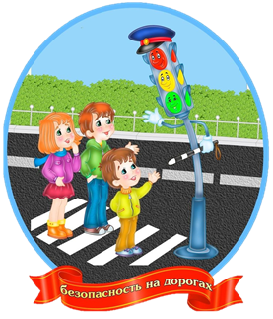

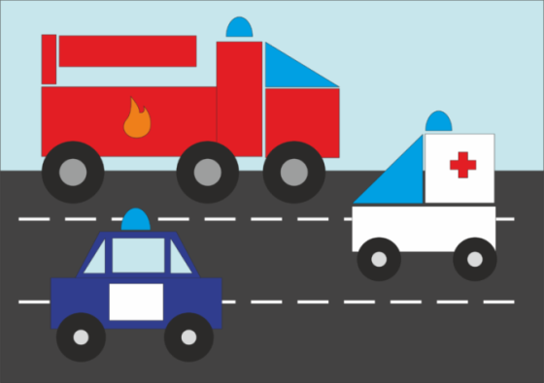
ВНИМАНИЕ – ДЕТИ!
На дороге целый день сильное движение,
Не остановить поток даже на мгновение.
Чтобы не случилось опасных столкновений,
Существуют - Правила Дорожного движения.
Внимание!
КОНКУРС
Правила дорожного движение – не условность
А обязательное условие сохранение жизни!
Уважаемые родители!
«Лучшая аппликация на тему «Транспорт»»
Предлагаем вам поучаствовать совместно с детьми в конкурсе на лучшую поделку в технике «Аппликация» на тему «Транспорт».
Напоминаем: Одной из серьезнейших проблем любого населённого пункта является дорожно-транспортный травматизм. До настоящего времени снизить его уровень не удается. Как показывает анализ происшествий с детьми, проведенный Госавтоинспекцией, травмы происходят по неосторожности детей, из-за несоблюдения или незнания правил дорожного движения.
Отзывы и предложения
Уважаемые родители и дети!
По всем интересующим вопросам, с отзывами и предложениями просим обращаться к воспитателям группы .
Следите за выпусками «Дорожного калейдоскопа» для новостей, советов и игр, которые помогут вам и вашим детям стать уверенными участниками дорожного движения. Берегите себя и своих малышей!

